Slide 1
10 интересных фактов о россии
Тимеа Микова
427164

Slide 2
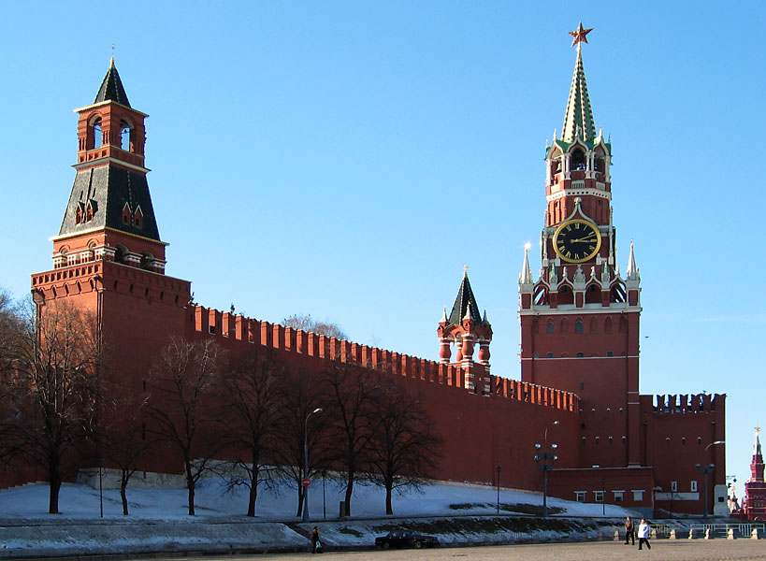
Длина стены кремля – 2235 метров

Slide 3
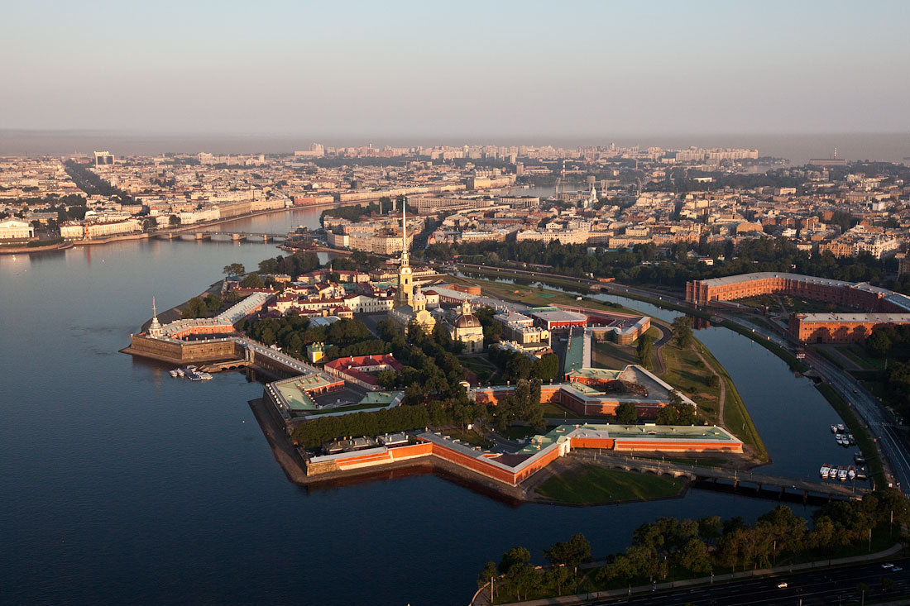
Санкт-петербугр – самый северный город с населением больше чем один миллион человек

Slide 4
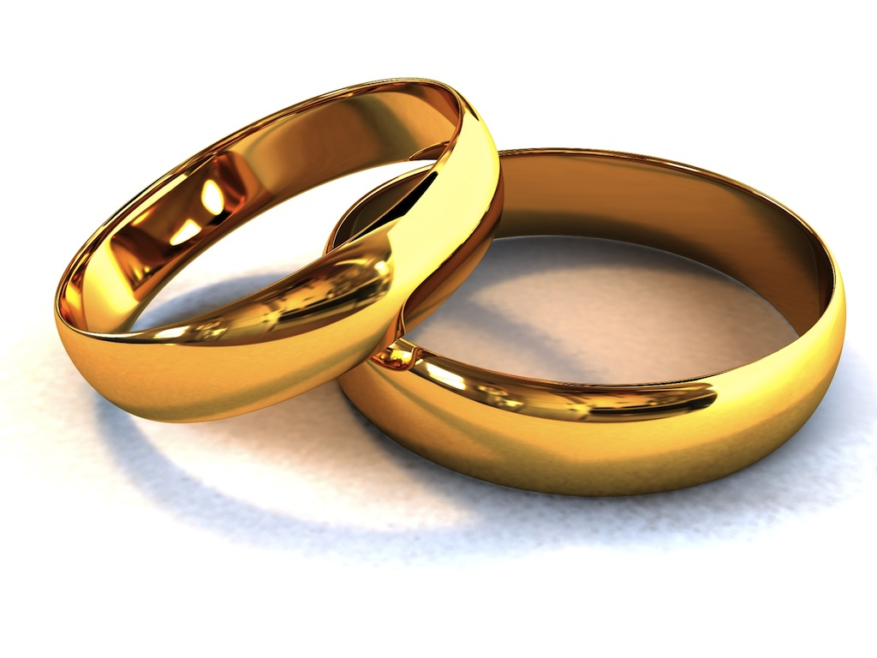
Русские носят обручальные кольца на правой руке

Slide 5
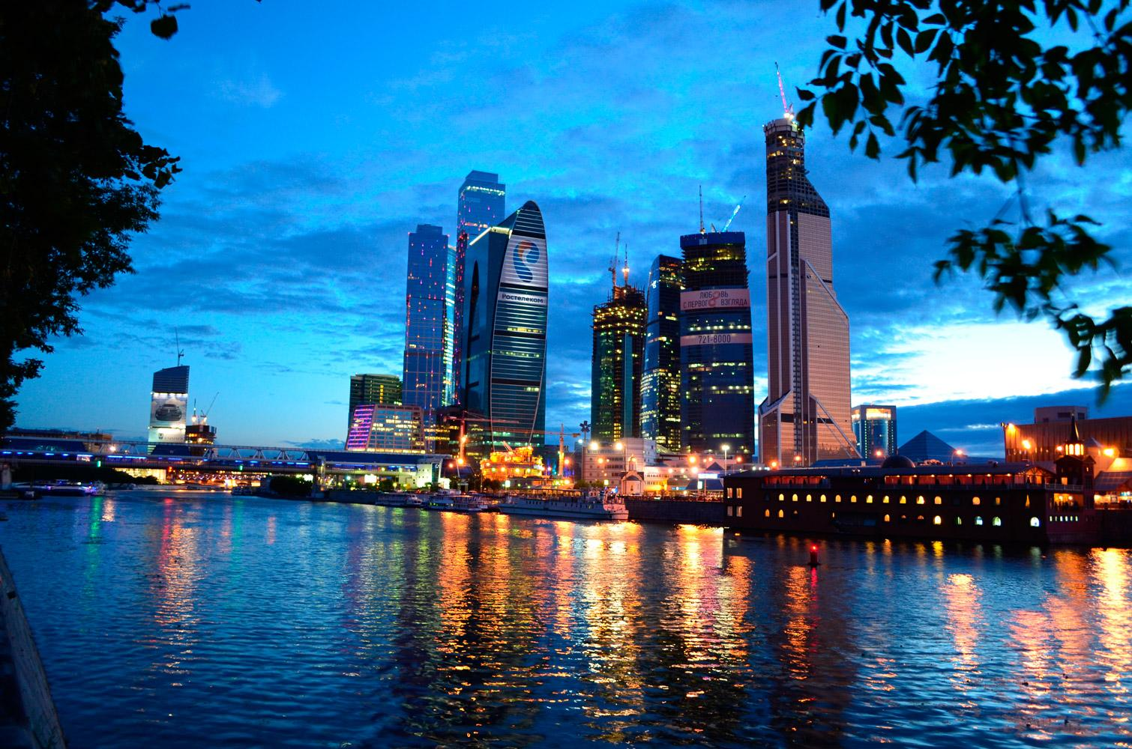
¾ жителей России живёт в городе

Slide 6
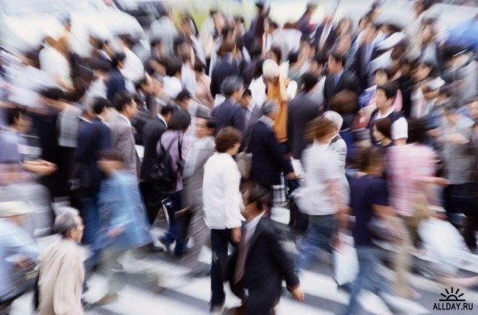
Более 160 этнических групп живёт в России

Slide 7
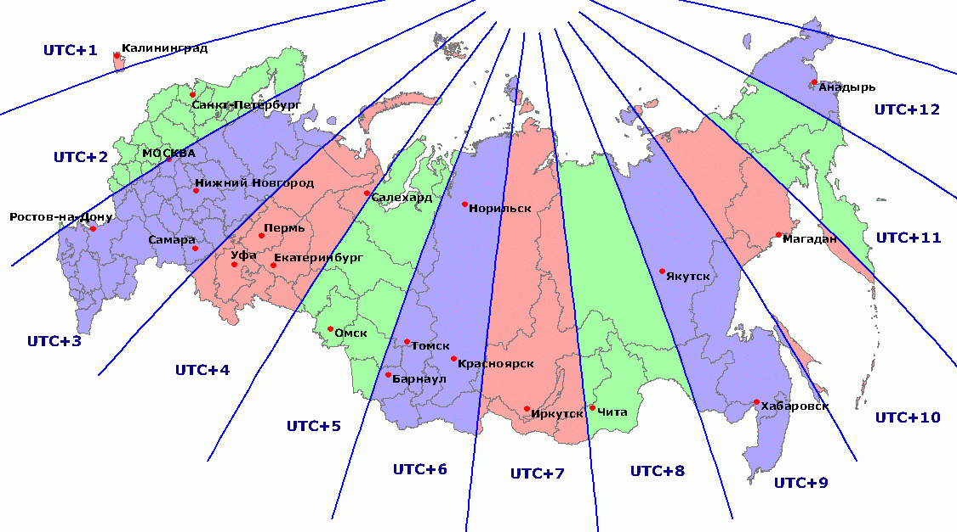
В России 12 часовых поясов

Slide 8
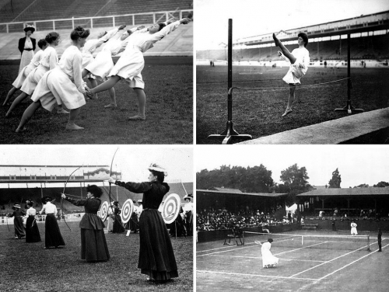
В 1908 г. российская олимпийская сборная приехала 12 дней позже в Англию из-за юлианского календаря

Slide 9
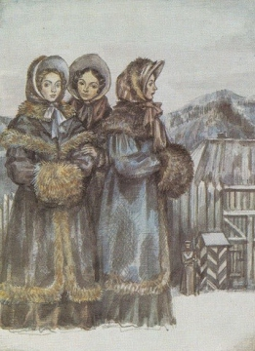
В России живёт на миллионов 10 больше женщин чем мужчин

Slide 10
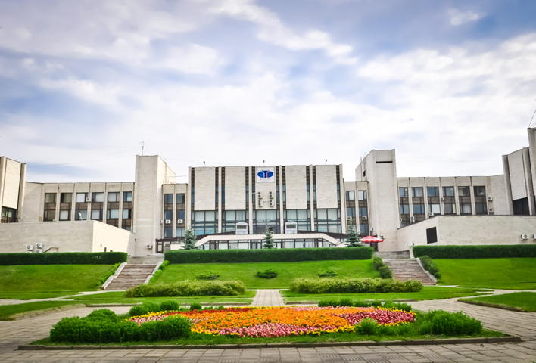
В России находится почти 600 университетов

Slide 11
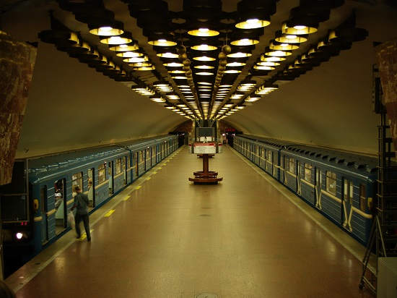
Самым безопасным метро мира считается Метро в Новосибирске

